Slide 1
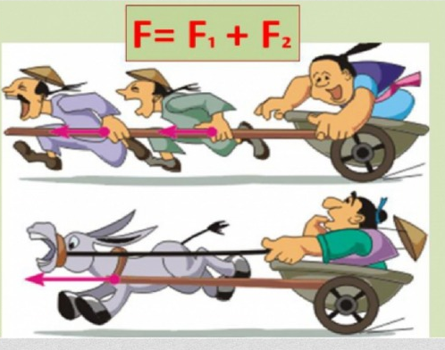
Сложение сил. Равнодействующая сила.
7 «Б» класс

Slide 2
«Если вы в этом разберетесь как следует, вы лучше сможете следить за ходом моей мысли при изложении дальнейшего» Майкл Фарадей

Slide 14
Сложение сил. Равнодействующая сила.

Slide 16
Сила, которая оказывает на тело такое же действие, как несколько одновременно действующих на него сил, называется равнодействующей этих сил.

Slide 17
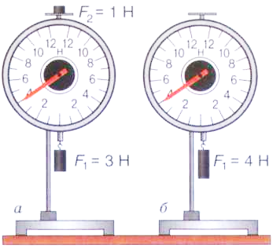
Проведем опыт

Slide 18
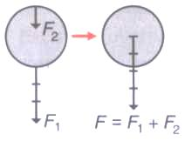
Изобразим эти силы схематически

Slide 19
Модуль равнодействующей сил, действующих на тело в одном направлении по одной прямой, равен сумме модулей этих сил. Направление равнодействующей такое же, как и отдельных сил.

Slide 21
Действие двух противоположно направленных сил можно заменить одной силой, модуль которой равен разности модулей двух приложенных сил и которая направлена в сторону большей силы.

Slide 22
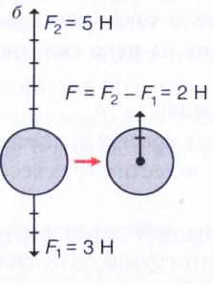
Изобразим эти силы схематически

Slide 24
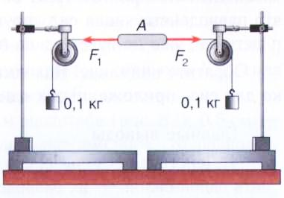
Проведем опыт

Slide 25
Если равнодействующая сил, приложенных к телу, равна нулю, тело находится в состоянии покоя или движется равномерно и прямолинейно.

Slide 26
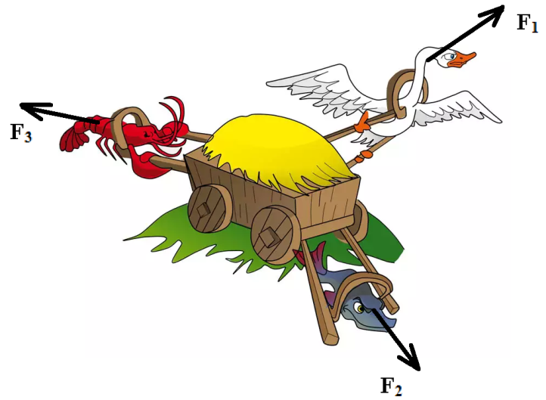
…Однажды Лебедь, Рак да Щука Везти с поклажей воз взялись, И вместе трое все в него впряглись Из кожи лезут вон, а возу все нет ходу! Поклажа бы для них казалась и легка Да Лебедь тянет в облака, Рак пятится назад, а Щука тянет в воду…

Slide 27
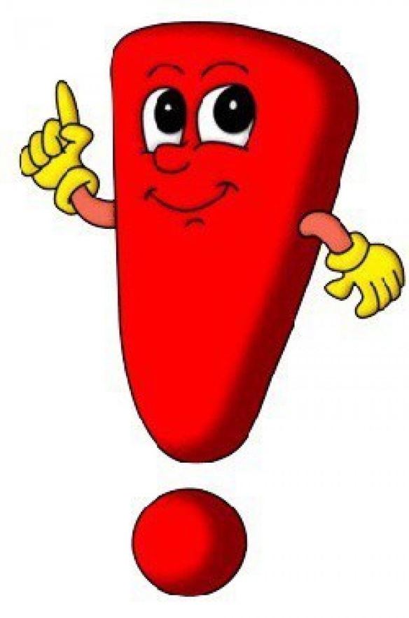
Находить равнодействующую можно только для сил, приложенных к одному телу.

Slide 28
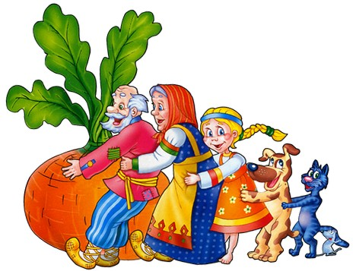

Slide 29
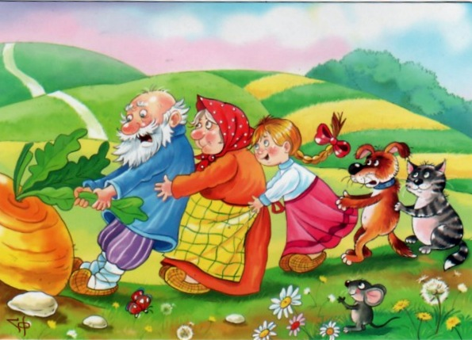
Справилась бы с репкой эта компания без мышки, если силы, удерживающие репку в земле равны 791 Н.

Slide 30
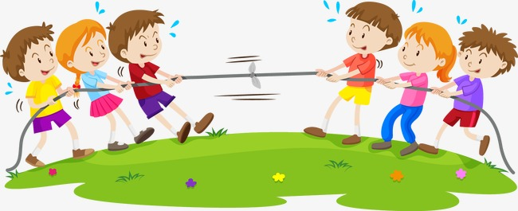
Канат перетягивают 6 человек. Трое тянут его в одну сторону с силами 1 Н, 5 Н и 3 Н, и еще трое в противоположную сторону с силами 2 Н, 4 Н и 3 Н. В каком направлении будет двигаться канат, и чему равна равнодействующая этих сил. Сделайте рисунок.
5 Н
4 Н
1 Н
3 Н
2 Н
3 Н

Slide 31
А
В
С

Slide 32
Что нового ты узнал на уроке?
Какие знания, полученные на уроке, понадобятся тебе в будущем?
Какие способы и приемы работы ты использовал на уроке?
За что бы ты себя похвалил на уроке?
Что тебе понравилось на уроке больше всего?

Slide 33
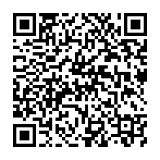
Домашнее задание

Slide 34
Спасибо за урок!!!

